Slide 1
Исаак Ньютон

Slide 2
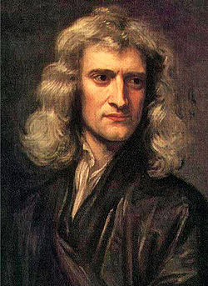
Сэр Исаак Ньютон родился 4 января 1643 года. Сын мелкого, но зажиточного фермера Исаака Ньютона (1606—1642), родился в деревне Вулсторп, в канун гражданской войны. Факт рождения под Рождество Ньютон считал особым знаком судьбы. Несмотря на слабое здоровье в младенчестве, он прожил 84 года. В детстве Ньютон, по отзывам современников, был молчалив, замкнут и обособлен, любил читать и мастерить технические игрушки: солнечные и водяные часы, мельницу и т. п. Всю жизнь он чувствовал себя одиноким.

Slide 3
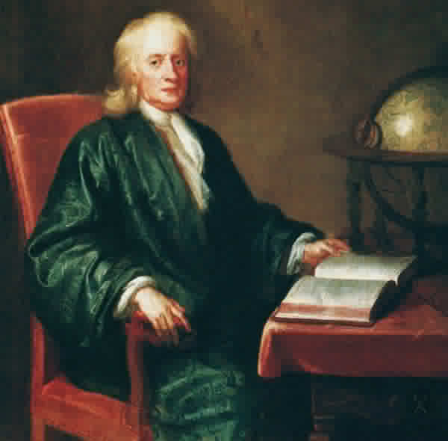
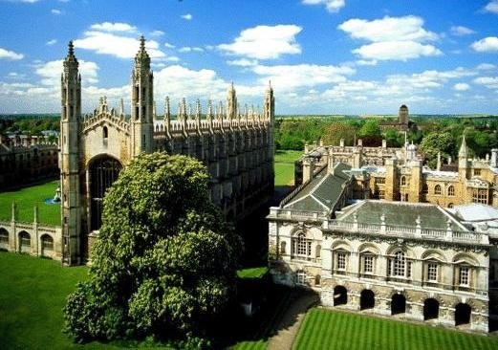
В 1655 году 12-летнего Ньютона отдали учиться в расположенную неподалёку школу в Грэнтеме, где он жил в доме аптекаря Кларка. Вскоре мальчик показал незаурядные способности, однако в 1659 году мать Анна вернула его в поместье и попыталась возложить на 16-летнего сына часть дел по управлению хозяйством. В это время к Анне обратился Стокс, школьный учитель Ньютона, и начал уговаривать её продолжить обучение необычайно одарённого сына; к этой просьбе присоединились дядя Уильям и грэнтемский знакомый Исаака. В 1661 году Ньютон успешно окончил школу и отправился продолжать образование в Кембриджский университет.

Slide 4
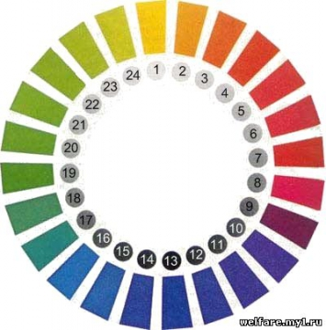
В канун Рождества 1664 года на лондонских домах стали появляться красные кресты — первые метки Великой эпидемии чумы. 8 августа 1665 года занятия в Тринити-колледже были прекращены и персонал распущен до окончания эпидемии. Ньютон уехал домой в Вулсторп, захватив с собой основные книги, тетради и инструменты. Существенную часть своих научных открытий Ньютон сделал в уединении «чумных лет». Из сохранившихся заметок видно, что 23-летний Ньютон уже свободно владел базовыми методами дифференциального и интегрального исчислений, включая разложение функций в ряды и то, что впоследствии было названо формулой Ньютона-Лейбница. Проведя ряд остроумных оптических экспериментов, он доказал, что белый цвет есть смесь цветов спектра.

Slide 5
Метод Ньютона
Метод Ньютона (также известный как метод касательных) — это итерационный численный метод нахождения корня (нуля) заданной функции. Поиск решения осуществляется путём построения последовательных приближений и основан на принципах простой итерации. Метод обладает квадратичной сходимостью. Улучшением метода является метод хорд и касательных. Также метод Ньютона может быть использован для решения задач оптимизации, в которых требуется определить нуль первой производной либо градиента в случае многомерного пространства. Алгоритм:
Задаются начальным приближением x˳.
Пока не выполнено условие останова, в качестве которого можно взять или (то есть погрешность в нужных пределах), вычисляют новое приближение: .

Slide 6
Последние годы
В 1704 году вышла в свет (сначала на английском языке) монография «Оптика», определявшая развитие этой науки до начала XIX века. Она содержала приложение «О квадратуре кривых» — первое и довольно полное изложение ньютоновской версии математического анализа. Фактически это последний труд Ньютона по естественным наукам, Ньютон оставался управителем Монетного двора, поскольку этот пост, в отличие от должности смотрителя, не требовал от него особой активности.
В 1705 году королева Анна возвела Ньютона в рыцарское достоинство. «Отныне он сэр Исаак Ньютон».
В 1707 году вышел сборник лекций Ньютона по алгебре, получивший название «Универсальная арифметика». Незадолго до смерти Ньютон стал одной из жертв финансовой аферы крупной торговой «Компании Южных морей», пользовавшейся поддержкой правительства.
Последние годы жизни Ньютон посвятил написанию «Хронологии древних царств», которой занимался около 40 лет, а также подготовкой третьего издания «Начал», которое вышло в 1726 году.

Slide 7
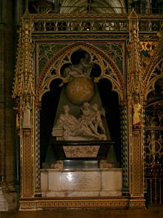
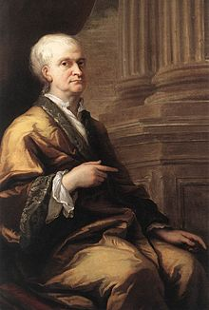
В 1725 году здоровье Ньютона начало заметно ухудшаться, и он переселился в Кенсингтон неподалёку от Лондона, где и скончался ночью, во сне, 20 (31) марта 1727 года. Письменного завещания он не оставил, но значительную часть своего крупного состояния он незадолго до смерти передал ближайшим родственникам. Похоронен в Вестминстерском аббатстве.

